Slide 1


DeepLearning Study
3rd generation
Artificial Intelligence
인공지능의 미래
Deep Learning Study
Deep Learning
Through Your Hands
모집대상
모집인원
지원방법
문의사항
2021 컴퓨터 공학과 3학년 재학생
20명 내외
카카오톡 지원 (조 시 훈, 010-8415-3836)
학년, 학번, 이름, 연락처
조 시 훈, 010-8415-3836
2021.01.04 ~ 2021.12.31

Slide 2

2021 3rd Generation
DeepLearning Study
스터디원 모집
스터디 소개
Keras를 통한 Deep Learning 기술을 학습하고, 학습한 기술들을 통해 공모전을 진행.
스터디를 통해 Deep Learning 의 보다 심도 깊은 이해와 자신감을 고취하고, 공모전을 통해 실질적인 실무경험과 더불어 팀 프로젝트 경험, 포트폴리오 등 개인 스펙을 쌓아 최종적으로 취업활동에 도움이 되는 것을 목표로 한다.
장점
개인스펙
실무경험
프로젝트
경험
포트
폴리오
진행방식
기간 | 스터디 활동 | 기타 활동 | 비고
1월 | Keras 스터디 | 학과 및 스펙 관련 활동 조언 | 성실한 사람 우대
2월 – 12월 | 공모전 진행 | 학기 중 학점에 지장 없도록 진행 | 근면한 사람 우대
지원방법
모집기간: ~ 2020.12.31
지원방법: 카카오톡 지원 (조 시 훈, 010-8415-3836)
학년, 학번, 성명, 연락처를 기재하여 지원
지원자격: 공모전 스펙을 쌓고 싶은 사람, 취업관련한 조언을 받고 싶은 사람, 성실한 사람, 근면한 사람

Slide 3

DeepLearning Study
후 기
실무경험을 통한
자신감 고취
Deep Learning Study 2기 15학번 이**
Deep Learning Study 2기 15학번 조**
대학 기존 커리큘럼만으로 공부하지 못하는 부분을 배울 수 있어서 좋았다.
심화학습과 팀 프로젝트, 그리고 발표를 통해 ppt 작성이나 발표 자신감을 얻을 수 있어 많은 도움이 되었다.
- 2020 한이음 공모전 출전 -
학기 전공 때 배웠던 것 이외의 부분을 더 많이 알게 되어서 좋았고, 공모전 부분에 대해서 더 자세히 알아보는 기회가 되어 많은 도움이 되었다.
- 2020 한이음 공모전 출전 -
Deep Learning Study 2기 16학번 이**
Deep Learning Study 2기 16학번 조**
새로운 사람들과 만나서 교류할 수 있어 좋았고, 혼자서 알기 힘든 대외활동에 대한 정보를 많이 얻을 수 있어 좋았다.
또한 대외활동을 통해 자신의 실력이 어느정도인지 등 자기 자신을 다시 돌아보는 계기가 되었던 것 같다.
- 2020 한이음 공모전 출전 -
학과 수업만으로는 배울 수 없는 실무경험을 배울 수 있어 진로를 결정하는데 많은 도움이 되었다. 더불어 난이도 있는 팀 프로젝트 경험을 통해 자신감을 얻을 수 있어서 학기 중 과제 및 과제 발표 등의 심적 부담감을 많이 덜고 높은 점수를 받을 수 있어 좋았다.
- 2020 한이음 공모전 출전 -

Slide 4
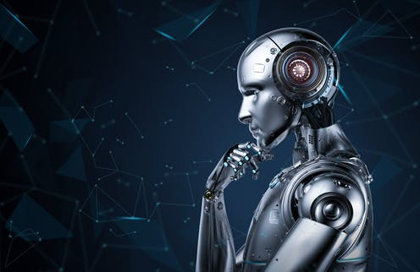
3rd GENERATION
DEAP
LEARNING STUDY
Seo Kyeong University
Computer Engineering
2021.01.04
-
2021.12.31

